Slide 1
TREINAMENTO C# CORE
Felipe junior machado

Slide 2
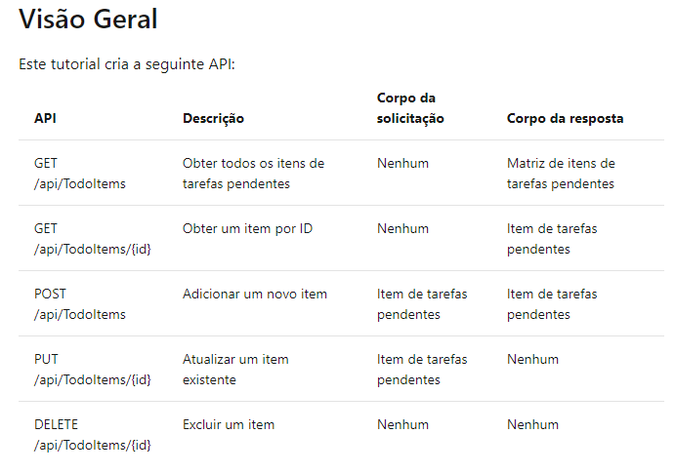

Slide 3
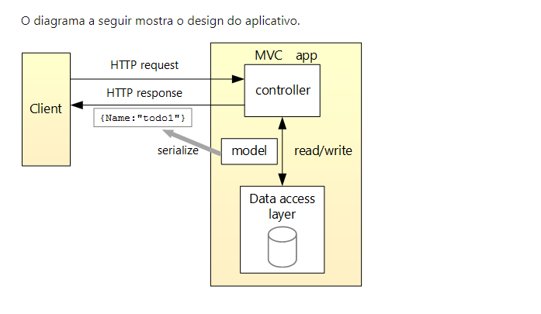

Slide 4
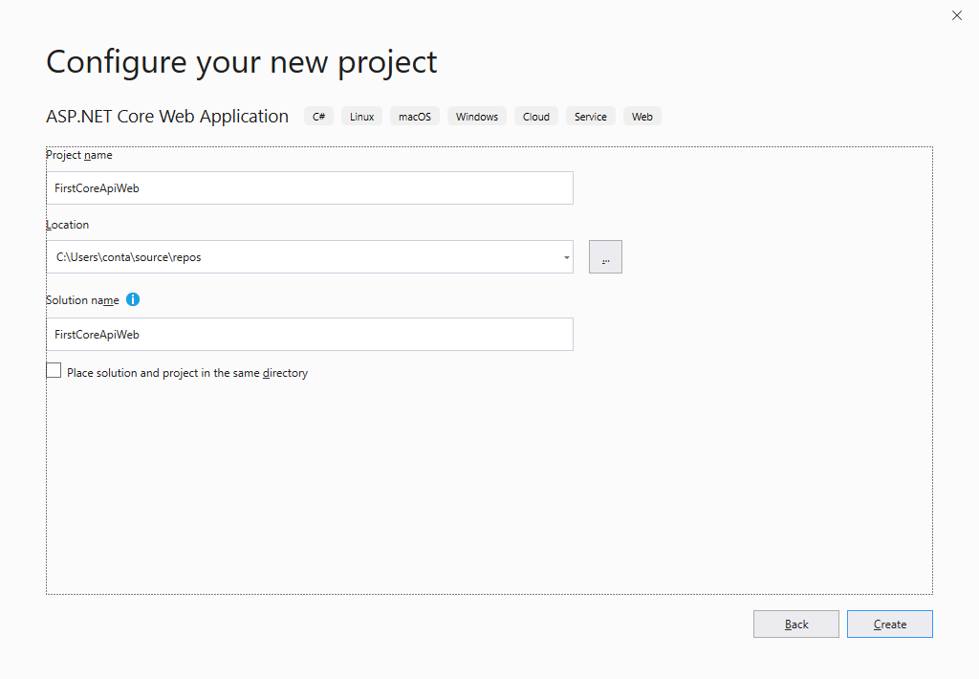

Slide 5
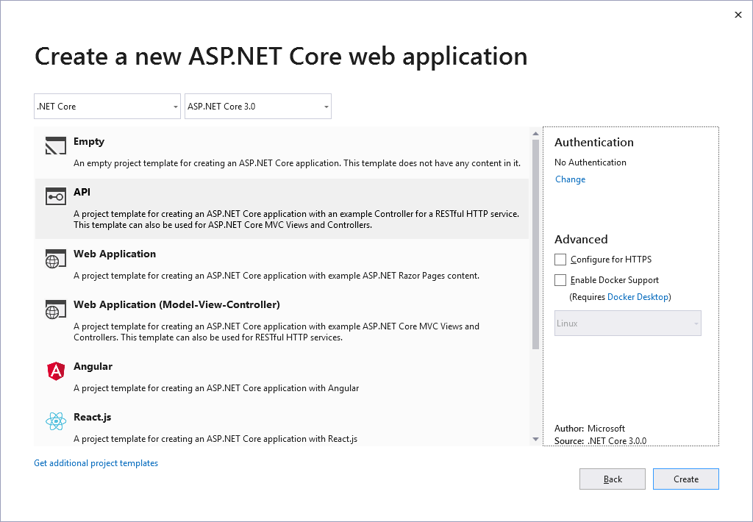

Slide 6


O modelo de projeto cria uma API FirstCoreApiWeb. Chame o método Get em um navegador para testar o aplicativo.

Slide 7


Adicionar uma classe de modelo Carro

Slide 8
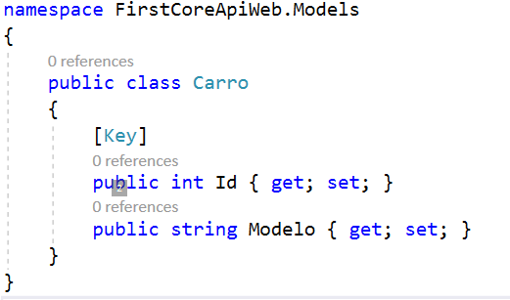

Slide 9
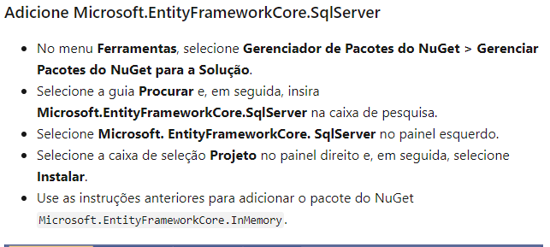

Slide 10
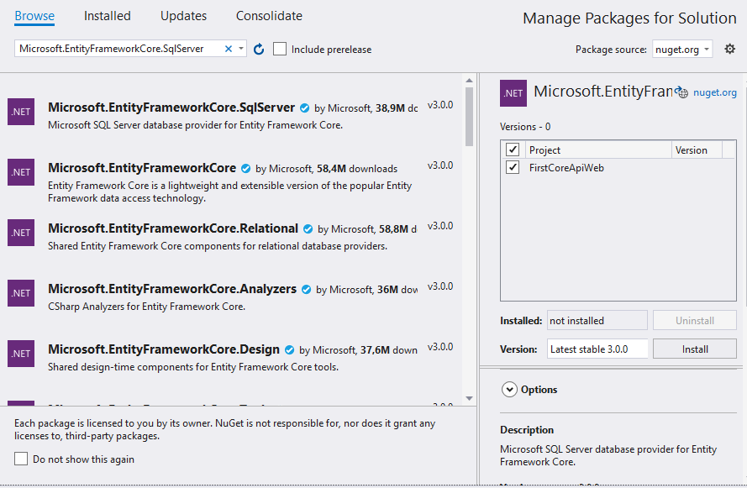

Slide 11


Slide 12
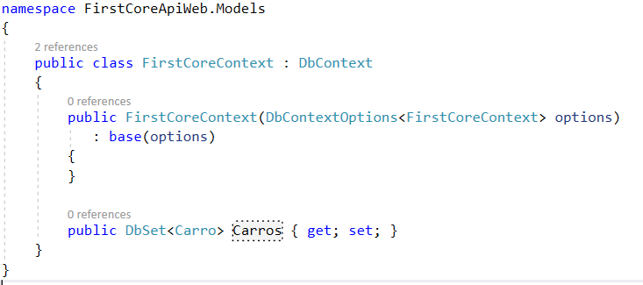

Slide 13


Slide 14
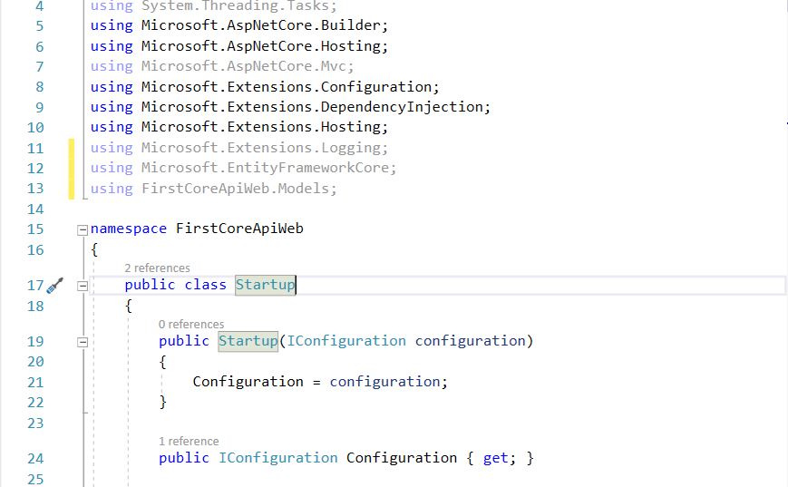

Slide 15
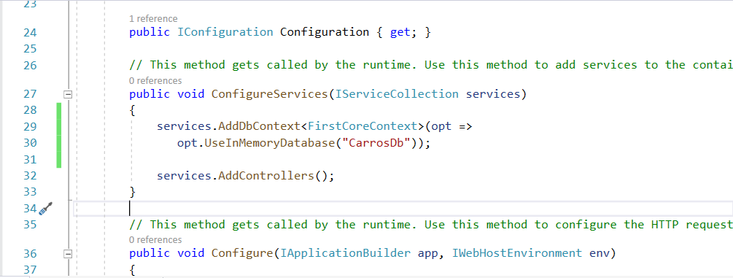

Slide 16
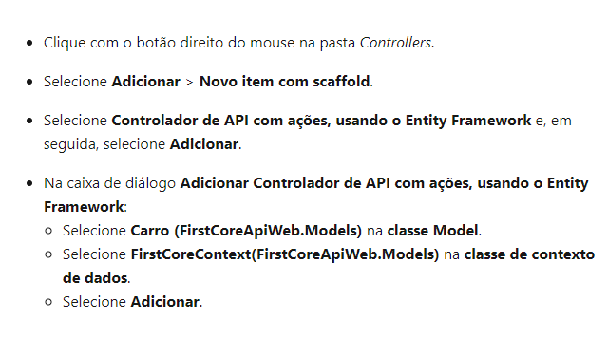
Faça scaffold de um controlador

Slide 17
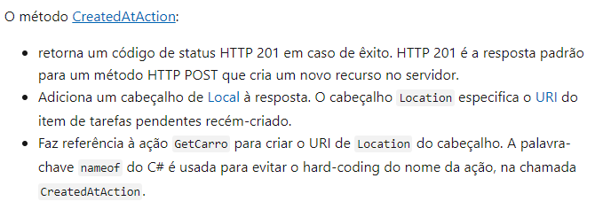

Slide 18
